Slide 1
ESTÁNDARES DE CODIFICACIÓN

Slide 2
Estándares de codificación
Ayudan el mantenimiento del código
Ayudan a trabajar en equipo
Son un pilar principal de la calidad del código

Slide 3
Estilos de codificación
La consistencia es más importante que usar un estilo específico.
En esta presentación nos vamos a enfocar en la guías de estilos de Google para HTML, CSS y JavaScript.

Slide 4
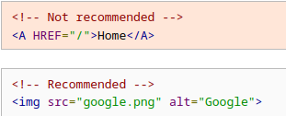

Guías generales HTML y CSS
Capitalización
Indentación

Slide 5
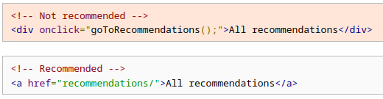
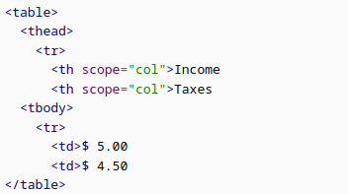
Guías de HTML
Utilizar HTML Válido (Usar validador de W3C)
Semántica
Formato

Slide 6
CSS
Lenguaje de diseño gráfico
Usado en páginas web, interfaces de usuario y GUI de apps móviles
Lanzamiento inicial, 17 de diciembre 1996
Última versión CSS3
Utilizar CSS Válido (Usar validador de W3C)

Slide 7
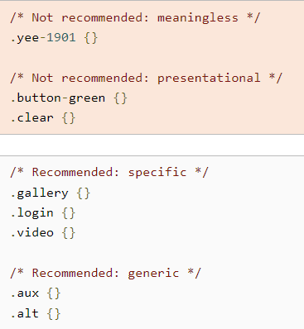
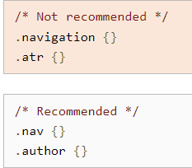
Guías de CSS
Nomenclatura genérica o importante
Nomenclatura corta pero larga

Slide 8
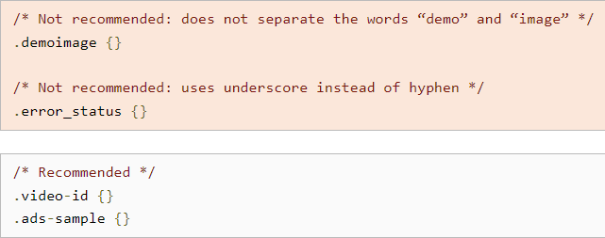

Guías de CSS
Separación aceptada

Slide 9
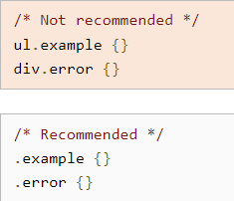
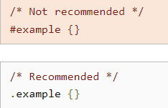
Guías de CSS
Selectores y no identificadores
Selectores y clases

Slide 10
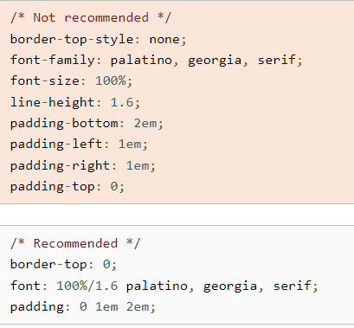
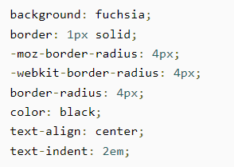
Guías de CSS
Organizar declaraciones y propiedades taquigráficas

Slide 11
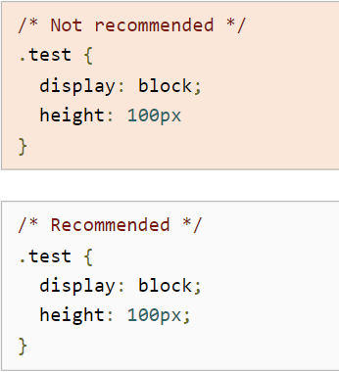
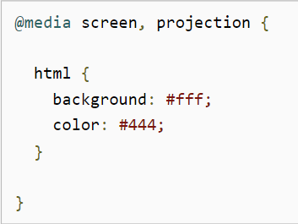
Guías de CSS
Indentación de un bloque
Punto y coma al finalizar

Slide 12
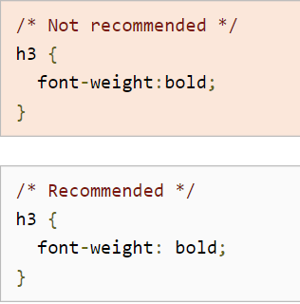
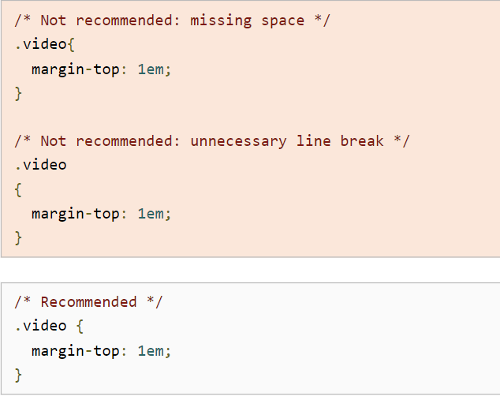
Guías de CSS
Agrupación en bloque
Espacio entre propiedad y valor

Slide 13
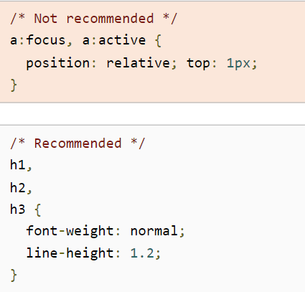
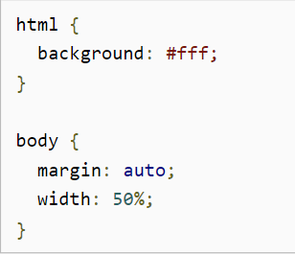
Guías de CSS
Separación de bloques, selectores y declaraciones

Slide 14
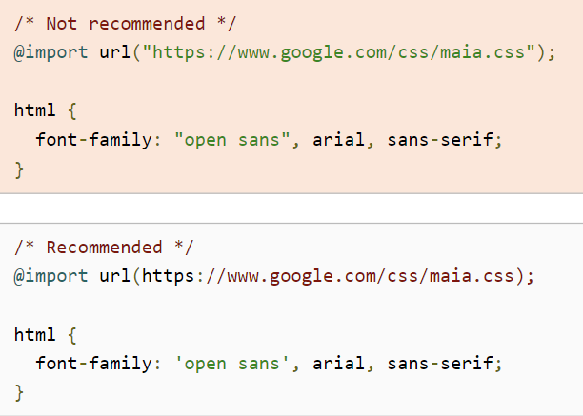
Guías de CSS
Comillas y no comillas

Slide 15
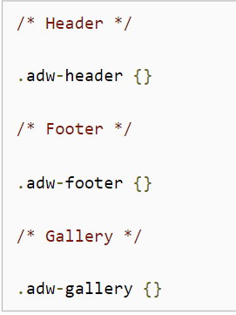
Guías de CSS
Agrupar por secciones

Slide 16
JavaScript - Introducción
JavaScript es un lenguaje de programación WEB orientado a objetos desarrollado y lanzado por la Fundación Mozilla en 1995.
Está completamente enfocado al desarrollo de páginas WEB y es ampliamente utilizado en conjunto con HTML (estructuración de la página) y CSS (diseño de la misma).
Su extensión es “.js”.

Slide 17

Estándar de codificación de JavaScript
Es un lenguaje caracterizado por estar débilmente tipeado, es decir, su estructura no presenta restricciones al momento de “violar” los tipos de datos utilizados, las variables no deben ser de un tipo concreto.
Tanto las variables como las funciones deben ser declarados utilizando la notación informal “camelCase”.

Slide 18
Ejemplos basado en el estándar de Google
Cumplen con el estándar:
let contador = 0;
let nombreDeAlumno = ‘Juan’;
const TIPO_NUM = 6;
let edades = [20, 19, 31];
let edades = [ 20, 19, 31, ];
No cumplen con el estándar:
var c=0; // contador
let nombre_de_alumno = “Juan”
const tipoNum = 6;
let edades = new Array(20, 19, 31);

Slide 19
Declaración múltiple
Cumple con el estándar:
let contador = 0; let nombreDeAlumno; let encontrado = false;
No cumplen con el estándar:
let contador = 0, nombreDeAlumno, encontrado = false;
let contador = 0, nombreDeAlumno, encontrado = false;

Slide 20
Bloques de código
Cumple con el estándar:
function getNombre (cedula) { ... }
function frenar_ () { ... }
No cumplen con el estándar:
function getNombre(cedula){...}
function frenar () { ... }

Slide 21
Bloques de código
Cumple con el estándar:
if (valido) { ... } else { ... }
No cumple con el estándar:
if(valido === true){ ... } else{ ... }

Slide 22
Bloques de código
Cumple con el estándar:
if (num === 0 || num !== 1 || *objeto indefinido* == null) { function getNombre (...) { ... } }
No cumple con el estándar:
if (num == 0 || num != 1) { { ... } }

Slide 23
FIN

